Slide 1


Készítették: Pálosi Ákos – RVOFTB Surányi Áron – A90TMG Szele Ferenc – A0Y0RM

Slide 2
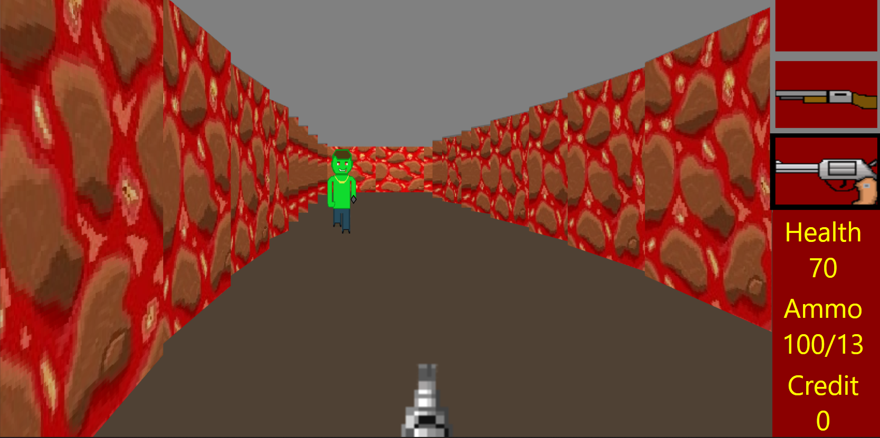
Játék rövid bemutatása (miről szól, mi a cél stb.)
Egyetemről kibukott diák rémálma
Szörnyek = tantárgyak
Szörnyeket ölve plusz kreditek szerzése

Slide 3
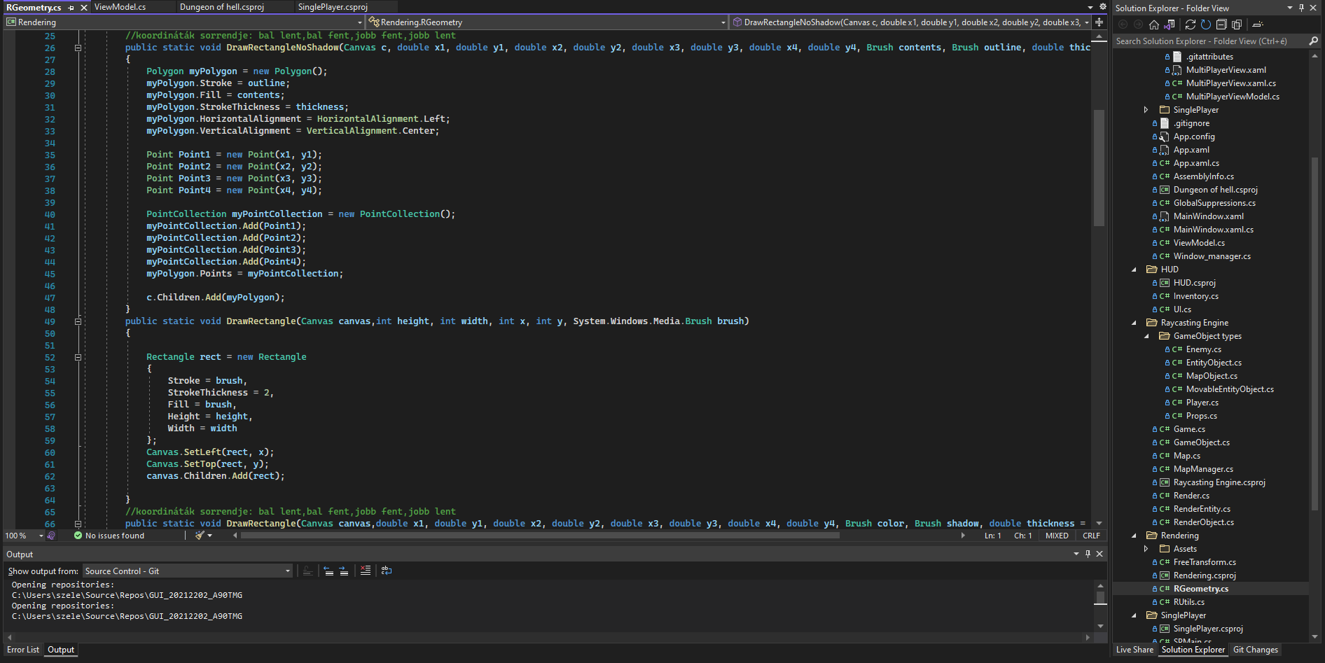
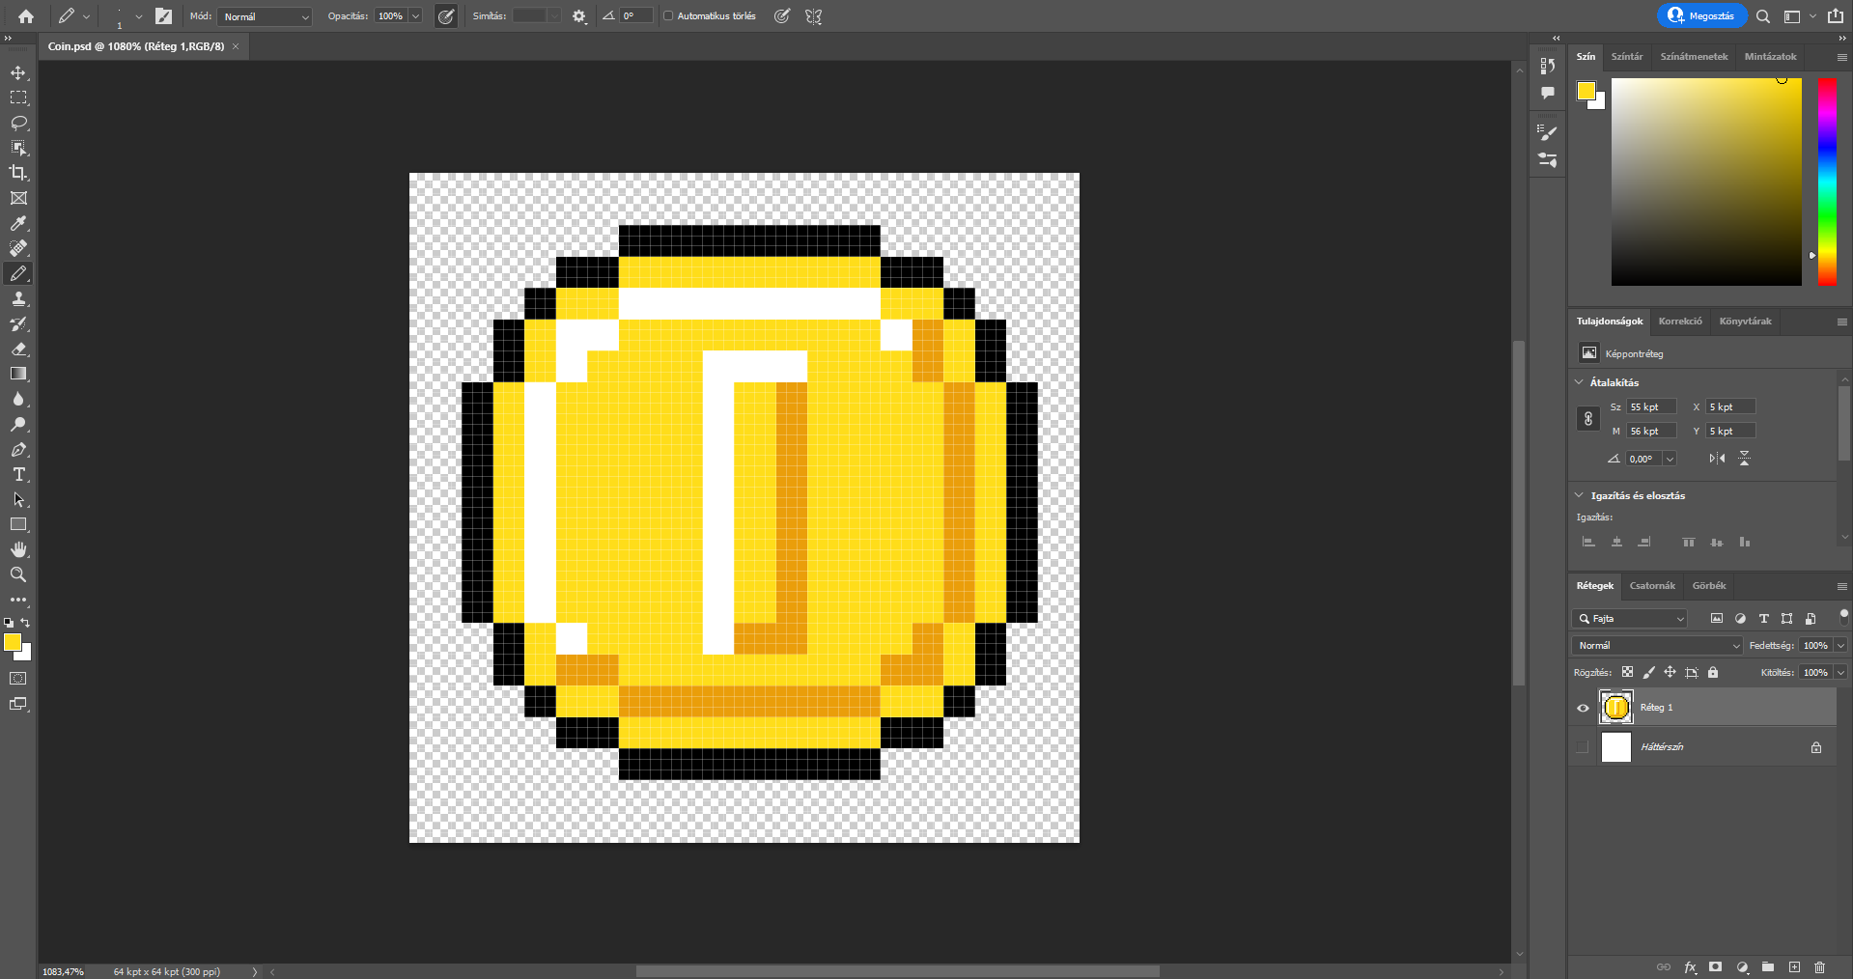
Csapaton belüli feladatkörök leosztása emberenként
Ákos: Fullstack
Feri: Kezdetben multi, majd frontend
Áron: Backend és a projekt vezetése

Slide 4
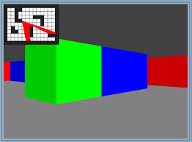
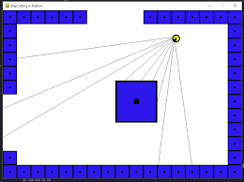
Felmerülő technikai / szakmai problémák bemutatása és azok megoldása
Ellenségek és tárgyak elhelyezése 3D-ben:
Koordináta geometria segítségül hívása
A teret kis téglalapok alkotják
A képek hátulról befelé töltődnek be
A falak textúrázása:
Hosszúkás téglalapok négyszögekké rendezése
Textúrák transzformálsa

Slide 5
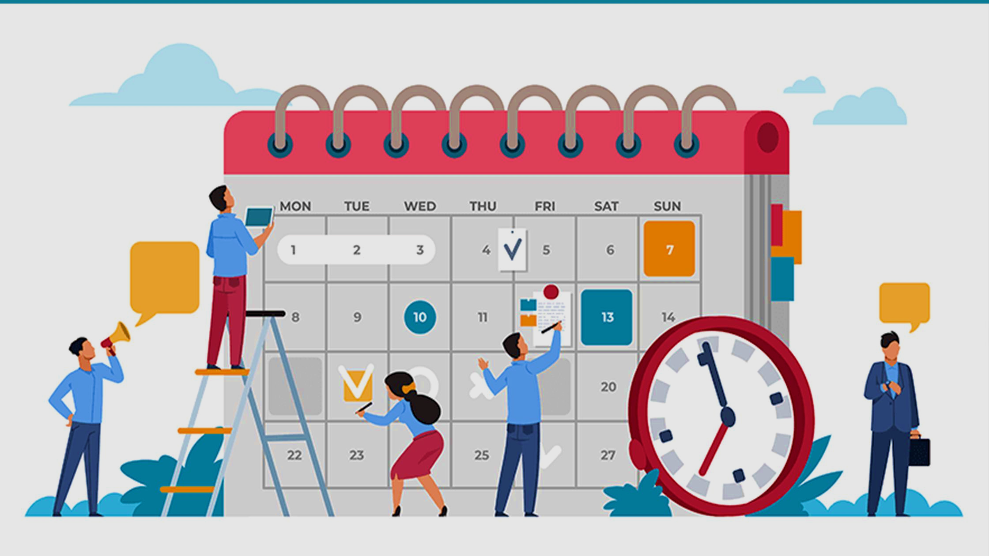
Felmerülő emberi problémák bemutatása és azok megoldása (ha voltak)
Nem igazán jelentkeztek
Időbeosztást nehéz volt egyeztetni

Slide 6
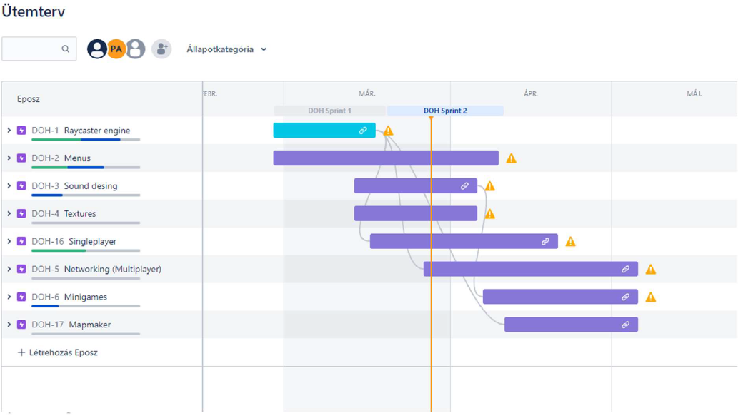
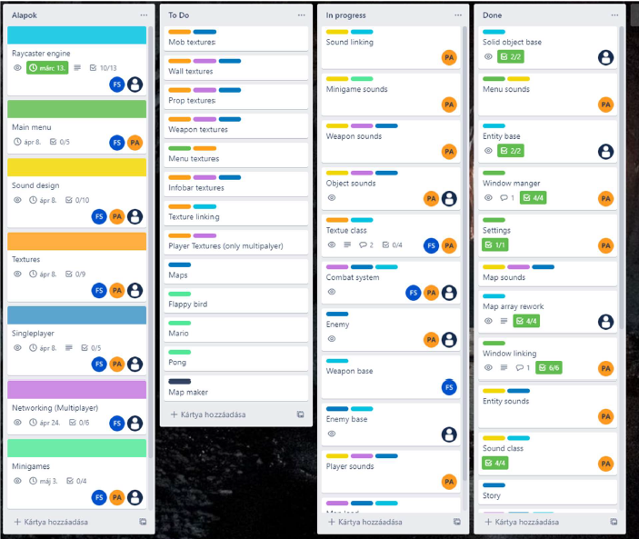
Felhasznált módszerek / módszertanok / egyéb egyetemi tanulmányoktól függetlenül külső eszközök bemutatása és
Tervezéssel kezdtünk:
Kezdetben trello
Később váltás jirára
Scrum fejlesztési elv:
Sprintek indítása
Sprint előtt feladatok megbeszélése

Slide 7

Konklúzió a fejlesztés kapcsán
Nagyrészt sikerrel zárult
Az eredeti terv több funkciót tartalmazott:
Pálya készítő
Multiplayer mód
De sajnos az idő nagy ellenségünk volt
A játék egy demónak készült

Slide 8
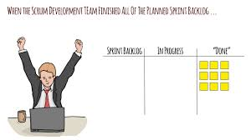
A csapatvezető személyes értékelése a csapattagokra
Sokat fejlődtünk és tanultunk a fejlesztés alatt.
Megismertük erősségeinket és gyengeségeinket.
Értékelés:
Ákos 5
Feri 4
Áron 4

